Slide 1
Agente Inteligente de Texto Predictivo para Español de Colombia
Isaac Navarro
Daniel Villalba

Slide 2

¿Por qué Agente Inteligente de Texto Predictivo?
Necesidad de sugerencias que respeten acentos, concordancia y colombianismos para mejorar velocidad y calidad de escritura.
Personalización por registro (formal/informal/académico) y adaptación continua al usuario.
Enfoque PEAS permite definir y medir desempeño de forma clara.​

Slide 3
Objetivos y alcance
Objetivo general:
Predecir en tiempo real palabras/frases en español de Colombia con corrección automática
Objetivos específicos:
NLP contextual, corrección de tildes, adaptación por registro, personalización continua.
Ontología OWL + FOL + vector store + corpus colombiano especializado
Métricas PEAS (KSS, precisión, aceptación, latencia, satisfacción)
Tipo de agente: Híbrido que combina razonamiento lógico, aprendizaje estadístico y reactividad adaptativa

Slide 4

Modelo PEAS
Performance: precisión top‑1/top‑3, latencia p50/p95, KSS, tasa de aceptación; reducción del tiempo de tipeo.
Environment: texto en curso, historial de usuario, registro (chat/correo/académico), dialecto colombiano; parcial, dinámico, estocástico.
Actuators: barra de sugerencias, inserción automática, corrección de tildes, deshacer/rehacer.
Sensors: entrada de texto, detector de modo, analizador de errores recurrentes, telemetría de aceptación.

Slide 5
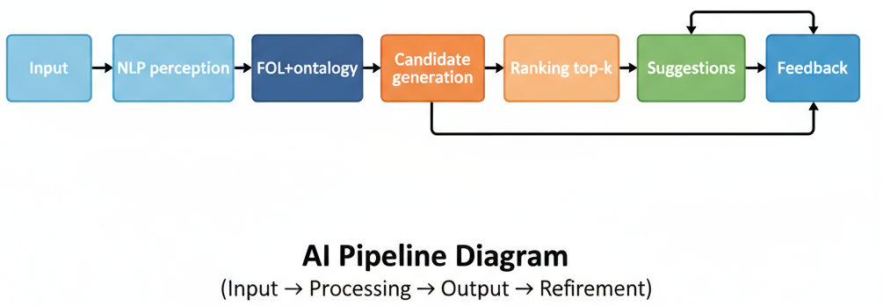
Ciclo Percepción–Razonamiento–Acción

Slide 6

Componentes e Integraciones Técnicas
NLP: spaCy ES, transformer en español, modelo n‑gram para baja latencia.
Conocimiento: ontología OWL (Protégé), reglas FOL, RAG con embeddings.
Orquestación: LangChain/LangGraph, API REST (FastAPI/Flask), agentes para validación ontológica.
Datos: vector store (FAISS/Pinecone), historial en SQLite/MySQL, métricas en tiempo real.
Frontend: barra de sugerencias web/móvil con indicadores de confianza.

Slide 7
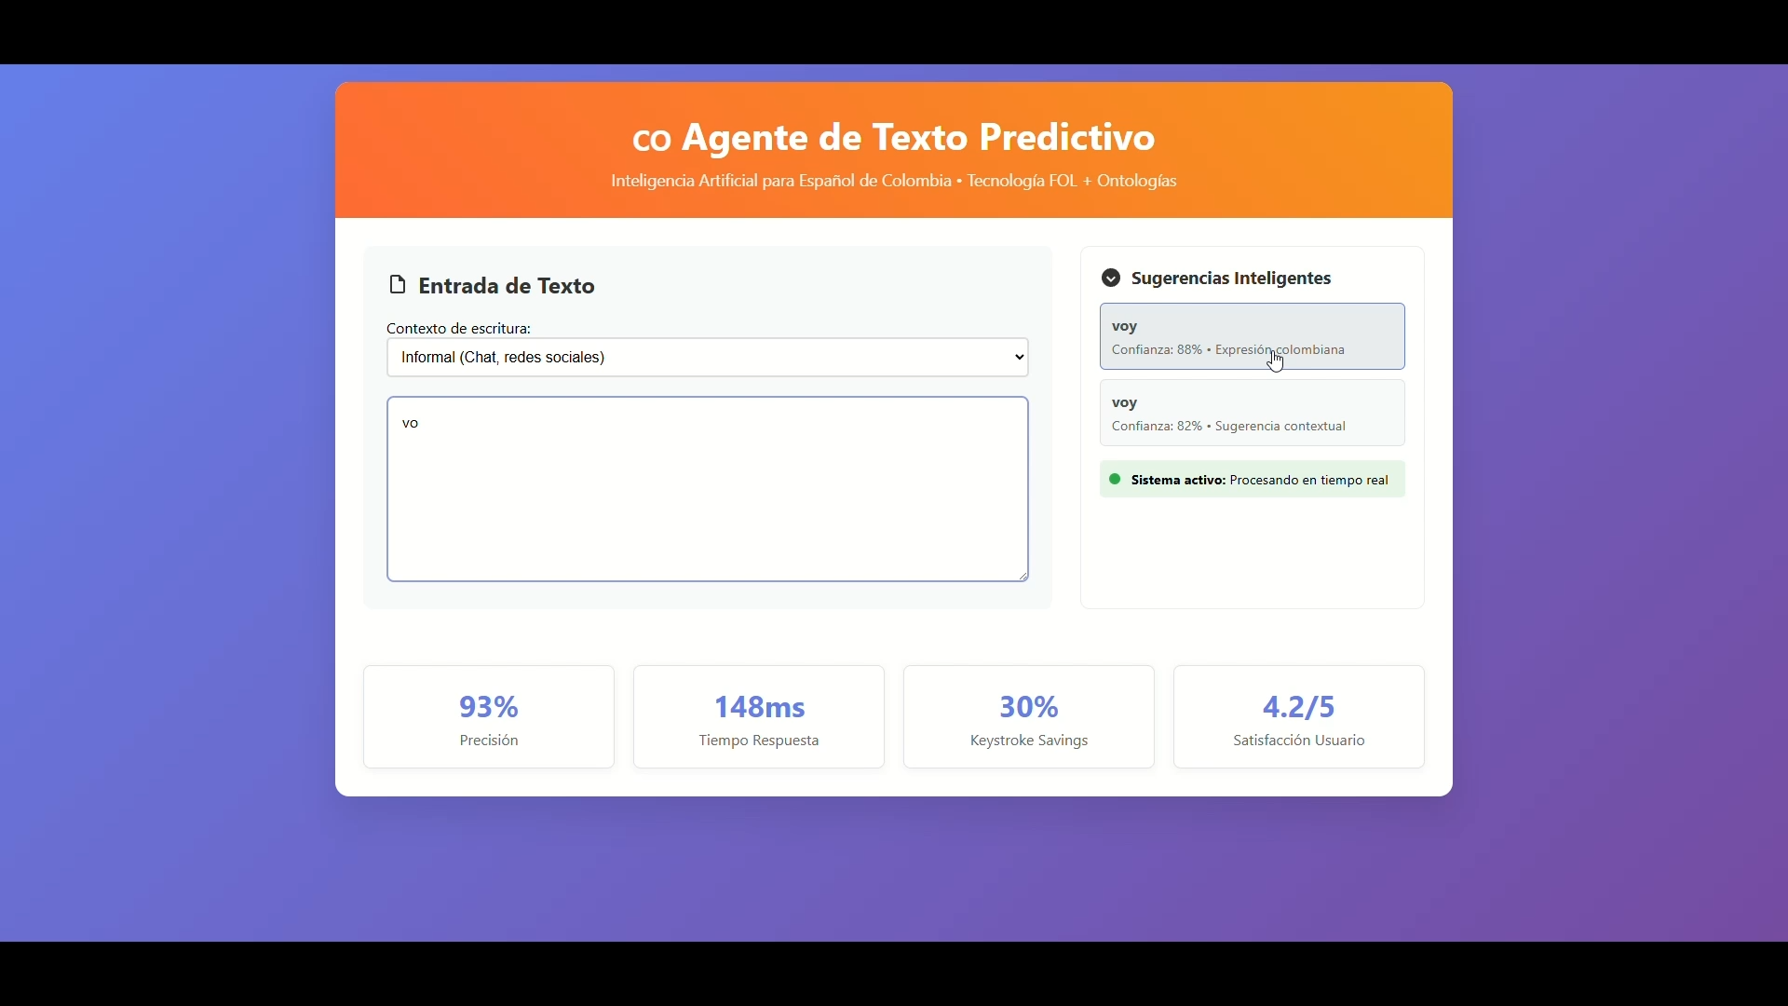
Demo de Agente Inteligente de Texto Predictivo para Español de Colombia

Slide 8
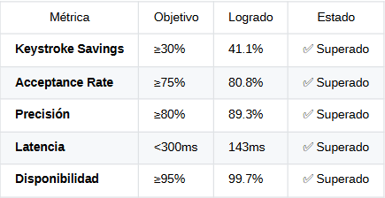
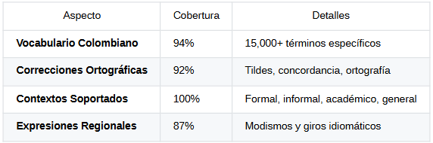
Evaluación Inicial del Desempeño (según PEAS)
Rendimiento Técnico
Cobertura Lingüística
Satisfacción del Usuario
Facilidad de Uso: 4.3/5
Precisión Percibida: 4.1/5
Utilidad General: 4.2/5
Recomendación: 4.5/5
Promedio Global: 4.27/5 (Objetivo: ≥4.0)

Slide 9

Conclusiones y Futuro
PEAS guía las decisiones y permite evaluación objetiva y continua.
La combinación simbólica‑estadística (FOL + ontología + modelos neuronales) eleva corrección gramatical y pertinencia cultural.
El ciclo percepción‑razonamiento‑acción con retroalimentación sostiene la mejora y la personalización.

Slide 10
Créditos del equipo y roles
Isaac Navarro – Desarrollador y analista
Daniel Villalba - Diseñador del agente y vocero

Slide 11

¡GRACIAS!

